Slide 1
„V OBJEMU BESED“
VRTEC KROJAČEK HLAČEK
PREVALJE

Slide 2
1. SREČANJE Z GOSPO TILKO JAMNIK

Slide 9
2. SREČANJE –BRANJE PRAVLJICE MUCA COPATARICA IN USTVARJANJE
Drugo srečanje v vrtcu KROJAČEK HLAČEK PREVALJE v projektu »VOBJEMU BESED« je potekalo v dveh skupinah. Multiplikatorki sva se odločili, da jim pripraviva delavnico s pravljico Muco Copatarica.
V 1. starostnem obdobju sem pravljico otrokom in staršem prebrala ob ilustracijah, v 2. starostnem obdobju pa se je eden izmed staršev javil, da bi otrokom in staršem prebral pravljico.
Po končanem branju sva multiplikatorki udeležencem podali navodila in predstavili potek dela in model izdelovanja.
Starši so skupaj z otroki narisali kroj za copat, vsak otrok si je izbral barvo filca. Skupaj s staršem sta izrezala posamezne dele copata in jih nato z volno sešila v celoto.
Med ustvarjanjem so se otroci in starši med seboj pogovarjali in skupaj preživeli prijetno popoldne v projektu.
Otroci so bili zelo veseli svojih izdelanih copatkov, ki so jih potem odnesli domov.

Slide 19
3.SREČANJE obisk Osrednje Koroške knjižnice dr.Franca Sušnika
Tretje srečanje v vrtcu KROJAČEK HLAČEK PREVALJE v projektu »V OBJEMU BESED« je potekalo v dveh skupinah.
Skupaj s starši so se odpravili v OSREDNJO KOROŠKO KNJIŽNICO dr. FRANCA SUŠNIK na Ravnah na Koroškem – pionirski oddelek, kjer jih je pričakala knjižničarka gospodična Jelka Kos.
V 1. in 2. starostnem obdobju je najprej otrokom in staršem prebrala pravljico ob ilustracijah.
Knjižničarka je nato staršem predstavila pionirsko knjižnico, kakovostne knjige za predšolske otroke za določeno starostno obdobje ter jim podala veliko zanimivosti o pomenu branja predšolskemu otroku ter informacije ob vpisu v knjižnico.
Nekaj staršev, ki še niso bili včlanjeni, je včlanilo svoje otroke.
Po končani predstavitvi so otroci skupaj s starši prelistali in prebrali nekaj slikanic ter si sposodili knjige, ki so jim bile všeč.
Otroci in starši so bili zadovoljni ter veseli novega srečanja.

Slide 20
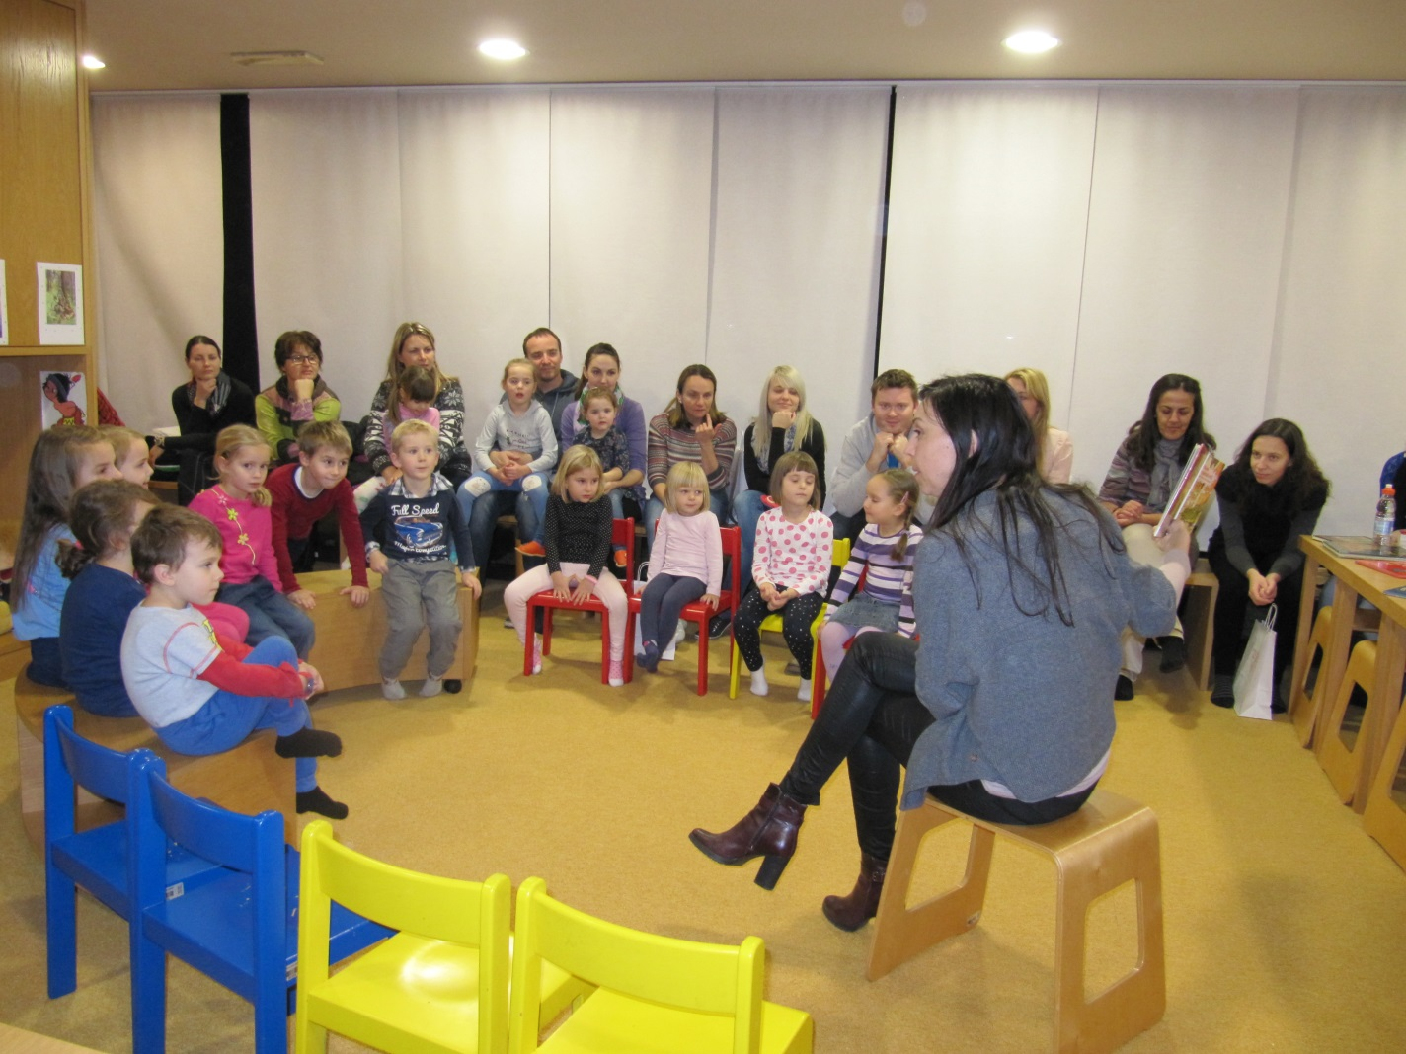

Slide 28
4. SREČANJE beremo recepte in „pečemo“
ČETRTO srečanje v vrtcu KROJAČEK HLAČEK PREVALJE v projektu »V OBJEMU BESED« je potekalo v dveh skupinah.
Multiplikatorki sva se odločili, da jim pripraviva delavnico s prebiranjem receptov.
Starši so skupaj z otroki prebrali recepte, si pripravili na mizo vse potrebne sestavine za izbran recept, jih stehtali in po postopku zgnetli in nato oblikovali v ježke in rafaelo kroglice.
Po končanem ustvarjanju, so se starši in otroci posladkali s pecivom.
Med ustvarjanjem so se otroci in starši med seboj pogovarjali in skupaj preživeli prijetno popoldne v projektu.
Otroci so bili na koncu zelo zadovoljni in nasmejani ob druženju in sladkanju

Slide 37
5. SREČANJE S PISATELJICO IN PESNICO Aleksandro Kocmut
Peto srečanje je potekalo v V VRTCU KROJAČEK HLAČEK PREVALJE v četrtek, 2.2.2017.
Obiskala nas je gospa ALEKSANDRA KOCMUT, pisateljica in pesnica otroških pravljic.
Staršem je predstavila njena dela, otrokom prebrala pravljice, zastavila nekaj ugank, jih z odprtimi vprašanji vključevala k sodelovanju.
Predavanje je bilo zanimivo, vsi smo bili navdušeni, saj je seboj pripeljala svoja otroka, katera sta z lutkami in kitaro popestrila srečanje ter nam polepšala dan.
Starši in otroci so bili s predavanjem in druženjem izredno zadovoljni. Pisateljica pa jim je s toplimi besedami položila na srce, da naj otrokom čim več berejo!
Z velikim veseljem se veselimo prihodnjih srečanj.

Slide 38
